Slide 1
컴공 2조 int p;
스마트 텀블러
조장 - 20170663 김민영 (intp)
조원 - 20170660 김동현 (intp)
조원 - 20170668 김종범 (intp)

Slide 2
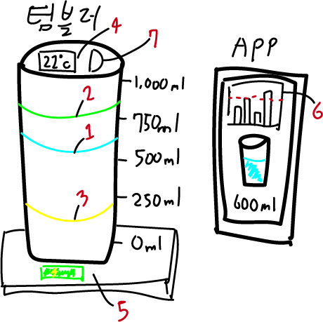
기본 기능 및 구조
기본 기능
몸이 하루에 필요로 하는 수분 섭취량을 LED를 통해 시각적으로 보여주는 텀블러 및 어플리케이션
구조
1. 현재 텀블러 안에 들어있는 물의 양을 보여주는 LED
2. 적정 수분 섭취량 LED (1000ml를 초과하지 않았을 경우)
3. 적정 수분 섭취량 LED (1000ml를 초과한 경우)
4. 텀블러에 들어 있는 물의 온도
5. 무선 충전기
6. 일주일 동안 마신 물의 양 및 적정 섭취량, 필요한 경우 알림
7. 물을 마시는 경우와 버리는 경우의 구분 필요 (푸시 버튼?)
필요한 센서들
아두이노 보드와 LED, 수위 센서, 무게 센서, 수평 센서, 온도 센서, 무선 충전 모듈, 블루투스 모듈, 푸시 버튼 등등

Slide 3
목적 및 기대효과
목적
하루에 마셔야 하는 물의 양을 시각적으로 보여줌으로써 충분한 양의 물을 섭취할 수 있도록 도움
기대효과
충분한 물 섭취를 통한 피부 미용 효과, 건강 증진

